Slide 1
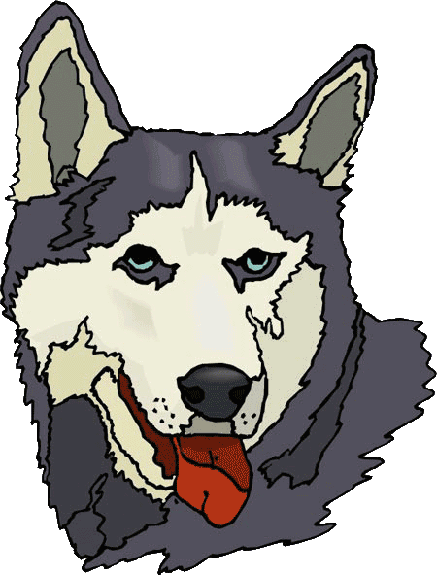
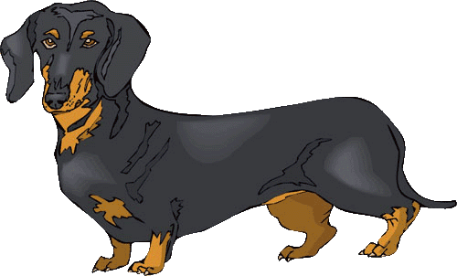
Самые популярные породы собак в мире
Выбирая собаку, мы чаще всего обращаем внимание на такие качества, как характер, размер, экстерьер, неприхотливость в уходе и питании, здоровье. Итак, что же это за самые популярные породы собак?
www.zooclub.ru
Notes:
http://www.zooclub.ru/samye/populyarnye-porody-sobak-v-mire.shtml

Slide 2
Сибирский хаски

Slide 3
Собаки, похожие на волков, с голубыми глазами, умной мордашкой и обаятельными ужимками были просто обречены стать любимцами собачников. У сибирских хаски масса достоинств. Во-первых, они очень дружелюбны, не агрессивны, прекрасно ладят с детьми. Древняя порода хаски, которая насчитывает около 4000 лет, была выведена северными народами Сибири для перевозки грузов.
Во-вторых, хаски почти не лают, только иногда подвывают и «разговаривают» (сложно назвать это как-то иначе). Они прекрасно чувствуют себя в квартире и на подворье, любят быть в центре внимания, общительны.
Notes:
http://www.zooclub.ru/samye/populyarnye-porody-sobak-v-mire.shtml

Slide 4
Йоркширский терьер

Slide 5
Эта миниатюрная собачка ростом чуть выше 20 сантиметров является вместилищем необъятного обаяния, самоуверенности, храбрости, энергии и общительности. Каждый, кто побывал счастливым владельцем йорка, в следующий раз практически гарантированно снова заведет собаку этой породы.
Компактные йоркширские терьеры особенно популярны из-за своих размеров, ведь могут жить даже в однокомнатной квартире. Как и все терьеры, это охотничья порода, обладающая запасом неиссякаемой энергии и любопытства - ей нужно общение, физические нагрузки и возможность выпустить пар. Кроме того, йорки нуждаются в воспитании, иначе хозяева будут хвататься за голову от постоянных проказ любимца.

Slide 6
Золотистый ретривер

Slide 7
Больше всего этих собак любят за их «лицо»: улыбчивое с добрыми глазами, наполненными теплом и любовью. Вид собаки совсем не обманчив — это действительно добрые собаки, за которыми редко замечают агрессивное поведение (и то лишь при неправильном воспитании). Они хорошо подходят для содержания в семье с детьми, поскольку голден ретриверы — это заботливые няньки, опекающие своих маленьких друзей.
Они также очень умны — голден ретриверы часто используются в качестве компаньонов для людей с ограниченными возможностями, в роли спасателей, поисковых собак. Они легко поддаются дрессировке и прекрасно чувствуют настроение хозяина.

Slide 8
Чихуахуа

Slide 9
Те, кто хорошо знакомы с представителями этой породы, называют чихуахуа маленькой собакой с огромным сердцем. Они очень преданны хозяину, готовы бежать к нему по первому зову, бросив свои игры и общение с сородичами. Несмотря на свою огромную любовь, чихуахуа не назойливы — если собака видит, что хозяин занят, она спокойно уляжется на своем месте и будет терпеливо ждать, пока на нее обратят внимание.
Чи-чи обладают самостоятельным характером и львиной храбростью. Они не осознают, что намного меньше противника, и готовы бросаться с лаем на врага любого размера. Их храбрость не имеет границ!

Slide 10
Чихуахуа не просто маленькие собаки — это самая маленькая порода собак в мире, за что ее и любят владельцы. Из-за своих размеров она находится в постоянном контакте с человеком, ведь не может даже самостоятельно запрыгнуть на диван. Но это не повод считать ее игрушкой — чи-чи имеют свое мнение, нуждаются в уважении со стороны хозяина. Они хорошо подходят пожилым и одиноким людям, могут даже становиться компаньонами для людей с ограниченными возможностями, например, для страдающих глухотой.

Slide 11
Такса

Slide 12
Таксы — не просто красивые собаки с необычной внешностью. Они очень умны, ведь до того как стать домашними любимцами, охотились бок о бок с человеком.
В обычной жизни охотничья история породы дает о себе знать — таксы активны, любопытны и способны позабавить своими неординарными выходками. Это очень смелая собака, которая может запросто ввязаться в драку с противником, превосходящим ее в несколько раз — поэтому на прогулках нужно следить за своим питомцем. Известен случай, когда такса защищала своих хозяев от медведя. Конечно, собака не выжила в этой битве, но зато хозяева спаслись, пока она отвлекала грозного хищника.

Slide 13
Немецкая овчарка

Slide 14
У многих людей восхищенно замирает сердце при виде «немцев», героев самых популярных сериалов и фильмов. Овчарки снимались в огромном количестве фильмов и сериалов, и уже сложно понять — то ли порода так популярна благодаря кинематографу, то ли творения режиссеров получили одобрение зрителей благодаря собакам. А ведь немецкая овчарка первоначально имела назначение пастушьей собаки.
Сегодня «немцы» — одни из самых универсальных собак, которые служат в государственных и военных структурах, занимаются охранной и поисковой работой, используются для выпаса скота. Ну и, конечно же, становятся нашими любимцами и друзьями.

Slide 15
Померанский карликовый шпиц

Slide 16
Карликовый шпиц — это жизнерадостный одуванчик, танцующий вокруг хозяина в ожидании внимания. Они настолько уверены в своей неотразимости, что даже самые известные красавицы мира позавидовали бы их самомнению.
Это древняя порода, название которой произошло от герцогства Померания, входившего в разные времена в состав различных государств, в том числе и Германии. Шпицы использовались для охраны имущества, защищали хозяев от воришек, сопровождали грузы на баржах и судах, ловили крыс и мышей.

Slide 17
Померанские шпицы были любимцами знати — присутствовали на званых вечерах, позировали на полотнах художников вместе с хозяевами. Расцвет популярности породы выпал на XVIII-XIX век.
Модные карликовые шпицы викторианской эпохи и современные собачки значительно отличаются в вопросе веса. Если на старинных фото лохматые питомцы были размером со среднюю дворнягу и могли весить больше 10 кг, то сегодняшние шпицы поистине миниатюрны — они весят не более 3,5 килограмма.

Slide 18
Акита-ину

Slide 19
Эта собака — настоящая гордость Японии. Еще бы — одна из самых древних пород мира, охранявшая императоров и служившая самураям, сохранила свой облик неизменным с XVII века. У японцев есть и еще один повод для гордости — в отличие от многих пород собак, сформированных путем скрещивания с другими породами, акита-ину не испытала влияния селекционеров. Она появилась естественным путем, а века медленного развития породы дали миру это красивое животное с огромным количеством положительных качеств.

Slide 20
Акита-ину является воплощением гордости, самоуважения, смелости и благородства. С XVIII века эта порода считалась элитной, ей оказывались особые почести, за нанесение вреда собаке полагалось серьезное наказание, а у каждой собаки даже был собственный слуга! Равенство с императорами нисколько не испортило характер акита-ину — наоборот, сделало ее спокойной, сдержанной, послушной.
Несмотря на все достоинства, до недавних пор об акита-ину за пределами Японии знали не так уж много людей. Все изменил фильм о Хатико, снятый в 2009 году. После выхода в прокат тысячи людей влюбились в акита-ину с первого взгляда.

Slide 21
Ротвейлер

Slide 22
Эта собака имеет такой серьезный и солидный вид, что напоминает дореволюционного городового. Сразу становится понятно, что этим псом нужно держаться уважительно, ведь с ним шутки плохи. Именно из-за этого ротвейлеры так популярны — владельцам приятно находится рядом с центром всеобщего восхищения и почтения.
Да и сам хозяин ротвейлера достоин похвал — эта собака нуждается в серьезной дрессировке, хороших нагрузках и постоянном внимании. Если не дрессировать ротвейлера, можно вырастить абсолютно неуправляемое животное без царя, как говорится, в голове.

Slide 23
Эта порода отличается преданностью людям, ротвейлер считает себя членом семьи и готов положить свою жизнь за хозяина, если понадобится. Если близкого человека обижают, ротвейлер тут же может превратиться в агрессивного зверя, готового разорвать каждого, кто приблизится.
Ротвейлер — поистине могучий и прекрасный пес, умный и хитрый. Если он понимает, что умнее хозяина и может его обмануть (а бывает и такое), то пиши пропало — пес уже не будет считаться с мнением человека. Такие собаки явно не подходят новичкам.

Slide 24
Кокер-спаниели

Slide 25
Эти собаки отличаются добродушным и непоседливым характером, всегда готовы стремиться к новым приключениям, заводить новые знакомства и играть с утра до ночи со своими друзьями. Их неуемная энергия идеальная для длительных вылазок в поисках добычи, а вот в условиях квартиры они могут казаться слишком суетливыми. Чтобы пес не грустил, нужно подолгу гулять с ним каждый день. А лучше всего — стать его лучшим другом и брать с собой во все путешествия.

Slide 26
Спаниели обожают ездить на машинах и познавать мир, они контактны, дружелюбны и обаятельны.
Спаниели очень красивы — у них длинные висячие уши, шелковистая волнистая шерсть, задумчивые глаза. Хотя эти собаки ведут себя подобно шаловливым детям, кокер-спаниели умны, находчивы и самостоятельны. Они готовы всегда быть рядом с человеком на правах преданного друга, но в их характере нет раболепия.

Slide 27
Конечно, популярность породы — это лишь дань моде. В разное время на пик обожания вырывались различные породы, а те, что сегодня пользуются любовью публики, иногда бывали даже в опале. Но не важно, к кому сегодня благосклонна мода — в сердце каждой собаки есть много места для любви к хозяину, будь это дворняга, малоизвестная порода или же популярная и дорогостоящая любимица всего мира.

